Slide 1
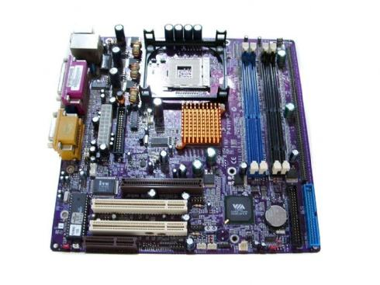
Исследуем аппаратное обеспечение
Проект по курсу информатика, 10 класс
Автор: Дудин И. В.
Розов П. С.

Slide 2
Аппаратное обеспечение включает:
компьютеры
логические устройства
внешние устройства
диагностическую аппаратуру
энергетическое оборудование
батареи и аккумуляторы

Slide 3
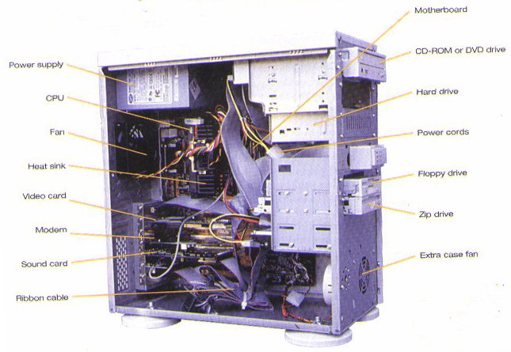
Аппаратное обеспечение
Аппаратное обеспечение – это электронные и механические части вычислительного устройства, информацию, которую вычислительная система хранит и обрабатывает.

Slide 4
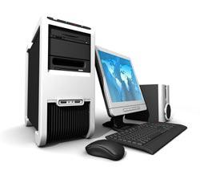
Как сделать правильный выбор?
Знание архитектуры ЭВМ
Анализ нынешнего рынка аппаратного обеспечения
Умение подбирать комплектующие для компьютеров разного назначения

Slide 5
Исследовательские группы
Группа | Тема для исследования | Проблемный вопрос
Историки | История развития аппаратного обеспечения | Какова история создания аппаратного обеспечения?
Аналитики | Анализ современного аппаратного обеспечения | Что нужно для правильного выбора аппаратного обеспечения?
Сборщики | Исследование каждого комплектующего | Для чего предназначено то или иное комплектующее?

Slide 6
Представление результата исследований
Презинтации
Публикации
Результаты
Сайты Google
Вики статьи
Блоги
Карты знаний

Slide 7
План работы
1 неделя (Вводное занятие, учащиеся делятся на группы) – 2 часа
2 неделя (Сбор информации о выбранном проекте, работа в группах) – 2 часа
3 неделя (Оформление результатов работы групп в виде вики-статьи) – 2 часа
4 неделя (Оценка выполненной работы, презентация проведенного исследования) – 2 часа

